Slide 1
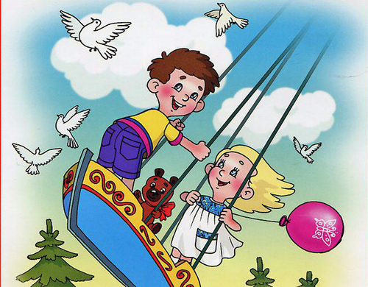

Slide 2
Крылатые качели

Slide 4
История создания
«Крылатые качели» — песня композитора Евгения Крылатова на слова поэта Юрия Энтина из советского телефильма 1979 года «Приключения Электроника»^{[1]}

Slide 5
Евгений Крылатов пишет песни всегда на уже готовые стихи, так было и в этот раз. У поэта Юрия Энтина, с которым он дружил и с которым больше всего работал, композитор однажды нашёл это стихотворение на рабочем столе. Прочитав, заинтересовался. Энтин же сказал ему в ответ, что стихотворение не закончено, что он его уже показывал и ему его вернули с указанием переделать под уже написанную музыку для одного мультфильма. Крылатову же стихи настолько понравились, что он начал уговаривать друга, которому было неудобно забирать у другого композитора уже показанные стихи, отдать их ему. Крылатов говорил Энтину, что стихи уже сейчас прекрасные, что ничего в них не надо переделывать, что они очень музыкальны и он сам хочет на них написать песню. И убеждал и спорил с ним месяц, до победного конца. Получив же стихотворение, написал на него музыку немногим более чем за час.

Slide 6
Анализ средств музыкальной выразительности
Средства музыкальной выразительности
-мелодия( плавная, ровная, восходящая)
- интонация(спокойная, ласковая)
- лад(мажор)
- темп(умеренный)
- динамика( от тихого звучания до громкого)
- регистр (низкий, средний, высокий)
- тембр(светлый)
Музыкальная форма
- Одночастная (одно настроение)
Музыкальные инструменты
- Инструменты симфонического оркестра
- фортепиано
Исполнители
- оркестр
-пианист

Slide 7
Мое отношение к прослушанной музыке
Песня очень хорошая позитивная, мелодичная мне все понравились, но последняя очень нравится!
Песне из кинофильма "Приключение Электроника" "Крылатые качели" исполнилось 38 лет. "Летят, летят, ле -тят" года, а песня не стареет, только набирает популярность, а среди нашего поколения еще и любимая, настолько она звонкая, чистая, крылатая, так и кажется, что появятся сейчас крылья и у качелей и они улетят вместе с исполнителями. Летите, голуби, летите! Песня "Крылатые качели " - это классика советского эстрадного жанра в музыке.

